Slide 1
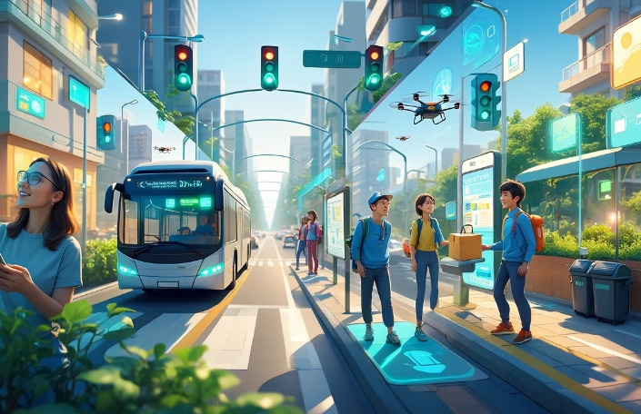
Smart farm:사물인터넷의 활용
2조 (권서휘,김규빈,김도원,김동현)

Slide 2

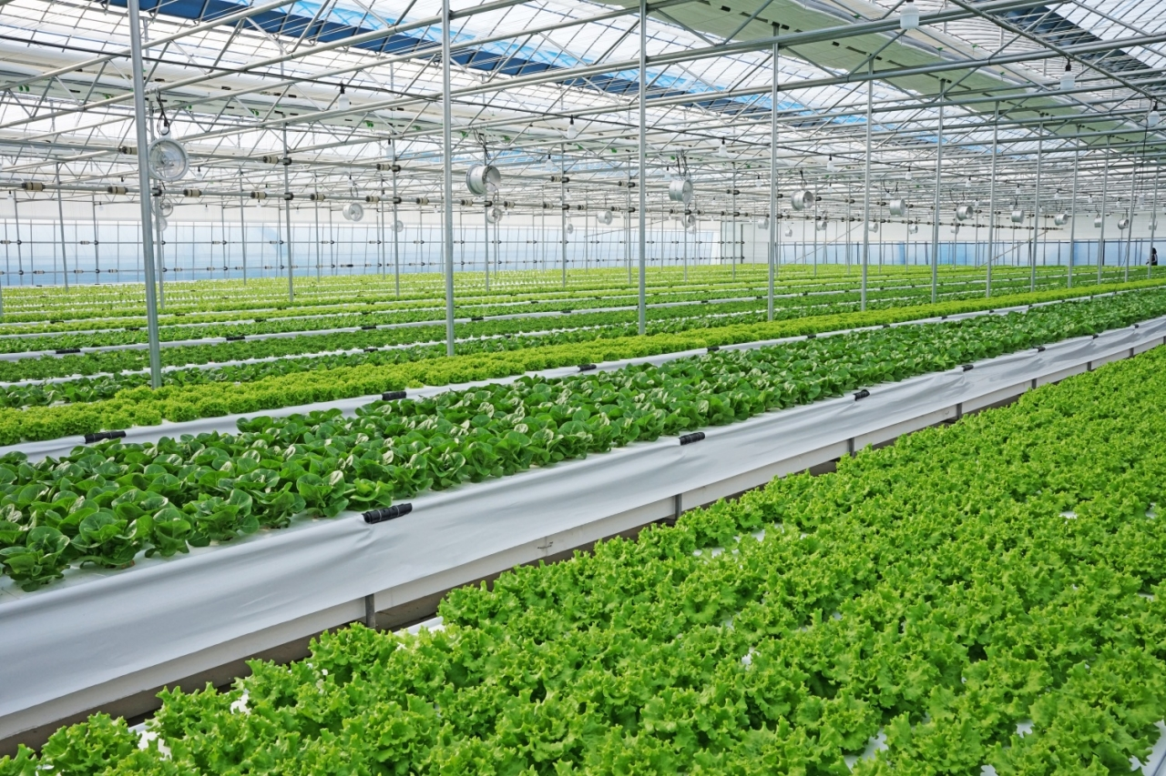
스마트팜의 기능
스마트팜은 하우스 안의 온도 습도 햇빛의 양을 체크하여 자동으로 식물을 기르는 역할을 함.
스마트농업은 다양한 정보통신 기술이 융합되어 운영되는 복합 체계.
IoT(사물인터넷)를 통해 각종 센서와 장비가 실시간으로 데이터를 수집하고, 이를 분석하여 농작물의 생장에 최적화된 환경을 조성함.
이와 같은 기술들은 다음과 같은 기능을 포함. [출처:스마트팜코리아]
[출처:정보통신신문]

Slide 3
스마트팜의 센서 종류
1. 내부 환경 센서
1-1 온도,습도 센서: 주변 환경의 온도와 습도를 동시에 측정하여 전기신호로 변환하고 이를 기기나 시스템에 전달하는 장치 ,냉 난방기와 환풍기 조절
1-2 조도 센서: 현재 실내가 얼마나 밝은지 빛의 양을 측정, 밤이 되어서 어두워지면 LED를 켜서 낮처럼 만드는 장치
2. 토양 및 배지 센서
2-1 토양 수분 센서: 뿌리 주변에 물이 얼마나 남아 있는 지 축축한 정도를 측정하는 장치, 지금 물이 부족하다거나 지금 물이 많다는 명령을 함. 물 주는 시점 결정
2-2 토양 비료 성분 센서: 흙 속에 비료 성분이 얼마나 녹아 있는지 재는데, 이게 중요한 이유는 영양분이 너무 많아도 뿌리가 말라 죽을 수 있기 때문

Slide 4
스마트팜의 절차
상추 식물 공장을 예로 들어 설명.
1단계: 씨앗 싹 틔우기 (0~3일차)
하는 일: 상추 씨앗은 어둡고 축축한 곳에서 싹을 잘 틔우므로 조명을 완전히 끄고 가습기를
강하게 틀어 방 안을 촉촉하게 만듦.
2단계: 수직 선반에서 키우기 (4~25일차)
하는 일: 비료 섞인물, 16시간의 빨강, 파랑 조명, 이산화탄소를 주어 상추를 초고속으로 키움.
3단계: 수확하고 배송하기 (26일차)
하는 일: 상추 크기를 보고 다 자란 것을 확인하면 3시간 안에 마트나 식당으로 배달.

Slide 5

감사합니다

